Slide 1
Звіт за бюджетними програмами 2022 рік

Slide 3
Видатки по галузі “Освіта”
у 2021-2022 роках (тис. грн)
Всього у 2021 році: 1 782 641,9 тис. грн.
Субвенції з державного
бюджету, дотація
Бюджет громади
Всього у 2022 році: 1 812 251,4 тис. грн.
Субвенції з державного
бюджету, дотація, компенсація
Бюджет громади

Slide 4
Галузь «Освіта»
Видатки на освіту в цілому, млрд. грн

Slide 5
Обсяг видатків по галузі «Освіта» за напрямами використання, тис. грн

Slide 6
Витрати на одного учня, вихованця
(тис. грн)

Slide 7
Інформація щодо вартості одного учня в рік без поточного ремонту за касовими видатками
В середньому за 2021 рік: 24 177,72 грн
В середньому за 2022 рік: 22 933,06 грн

Slide 8
Співвідношення кількості учнів і класів, вихованців і груп

Slide 9
Співвідношення кількості учнів і вихованців

Slide 10
Наповнюваність класів
В середньому за 2021 рік: 28,7 учнів
В середньому за 2022 рік: 28,9 учнів

Slide 11
Забезпеченість в коштах освітньої субвенції на оплату праці педагогічних працівників у 2022 році, тис. грн

Slide 12
Матеріальні стимули в освіті у 2022 році
до 30% надбавка за престижність праці педагогічним працівникам
100% посадового окладу щорічна грошова винагорода педагогічним працівникам за сумлінну працю
персональні стипендії Хмельницької міської ради у сфері освіти для обдарованих дітей Хмельницької міської територіальної громади 50% ПМ
стипендії учням професійної (професійно-технічної) освіти
персональні премії Хмельницької міської ради для кращих педагогічних працівників Хмельницької міської територіальної громади 50% мінімальної ЗП
10 тис. грн премії міського голови кращим учням ЗЗСО Хмельницької міської територіальної громади за 200 балів за результатами ЗНО з навчальної дисципліни / 600 балів з трьох навчальних дисциплін за результатами НМТ
50% посадового окладу премія усім непедагогічним працівникам з нагоди Дня працівника освіти
1000 грн премія усім непедагогічним працівникам з нагоди Дня працівника освіти та за підсумками року
2000 грн премія непедагогічним працівникам, які забезпечують організацію харчування з нагоди Дня працівника освіти та за підсумками року
2000 грн премія непедагогічним працівникам закладів дошкільної освіти та ДНЗ ХЦПТОСП, які найбільш задіяні в організації харчування в умовах воєнного стану та при екстренних відключеннях електроенергії
щомісячне преміювання працівників кухні та бухгалтерських служб

Slide 13
Інформація про надходження коштів до спеціального фонду закладів загальної середньої освіти за 2022 рік, тис. грн

Slide 14
Інформація про надходження коштів до спеціального фонду закладів дошкільної освіти, тис. грн

Slide 15
Надходження від платних послуг закладів професійної (професійно-технічної) освіти

Slide 16
Надходження від навчання за контрактом закладів професійної (професійно-технічної) освіти

Slide 17
Надходження від виробничої практики закладів професійної (професійно-технічної) освіти

Slide 18
Вартість харчування учнів та вихованців галузі «Освіта», грн

Slide 19
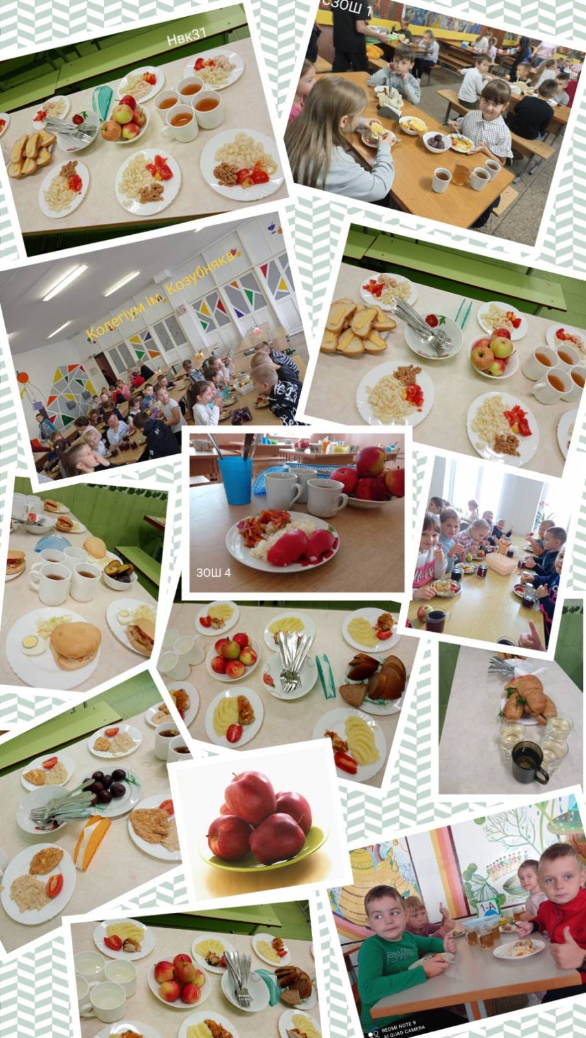
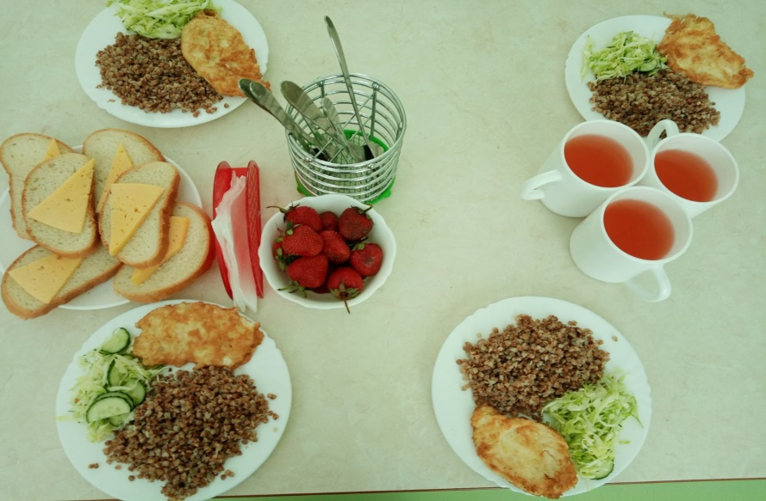
Видатки на харчування
52 008,0 тис. грн:
Для учнів 1-4 кл., дітей-сиріт та дітей з малозабезпечених сімей, АТО, переселенці - 27,00 грн (із загального фонду бюджету).
Для учнів спеціальних закладів, для дітей, які навчається інклюзивно - 49,00 грн.
Для вихованців ЗДО - 49,00 грн (19,60 за кошти загального фонду бюджету та 29,40 за батьківську плату).
Для учнів спортивного ліцею - 122,00 гривень

Slide 20
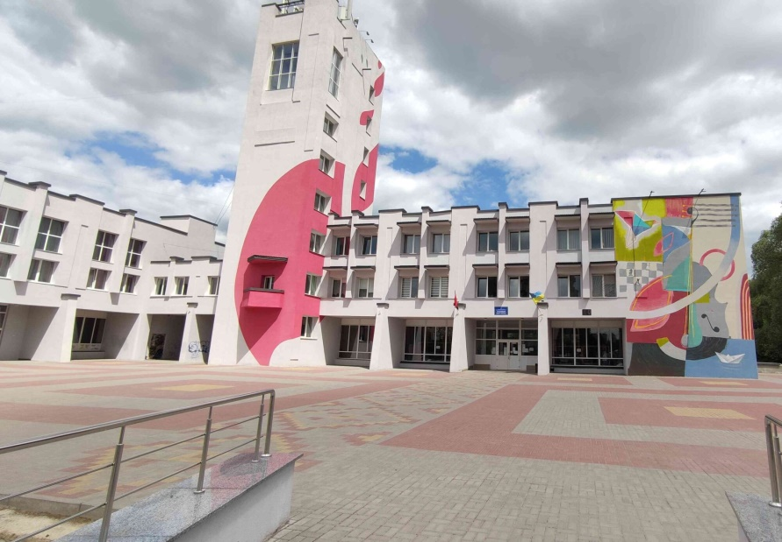
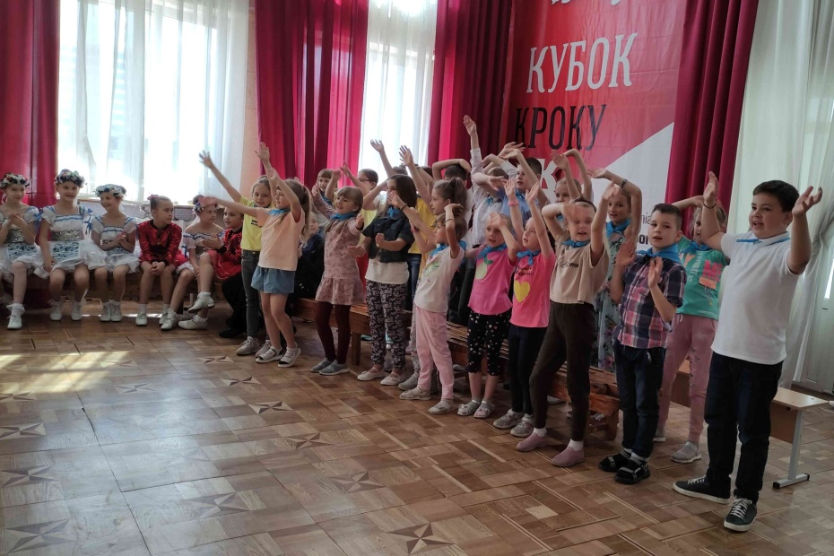
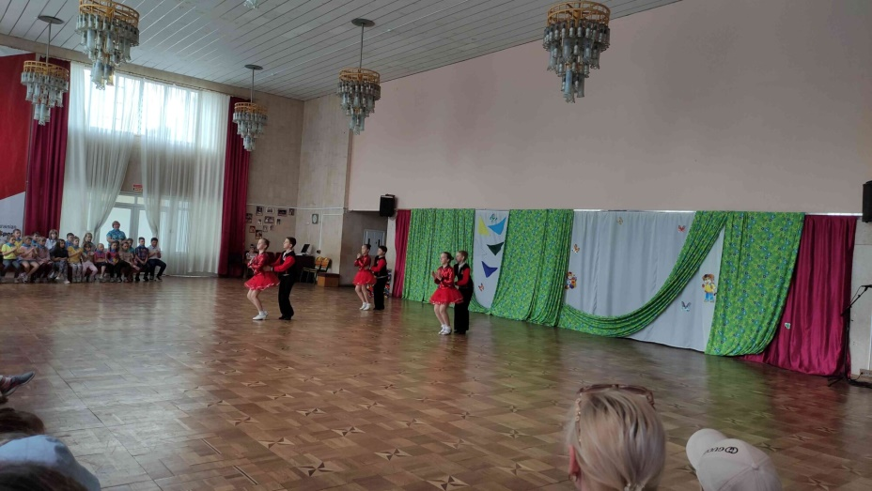
З метою організації відпочинку дітей функціонували табори «Прибузький» та «Над Бугом»
Обсяг видатків склав 42,8 тис. грн
З метою організації відпочинку дітей загиблих учасників бойових дій на оплату послуг з обслуговування автомобільним транспортом витрачено 347,8 тис. грн

Slide 21
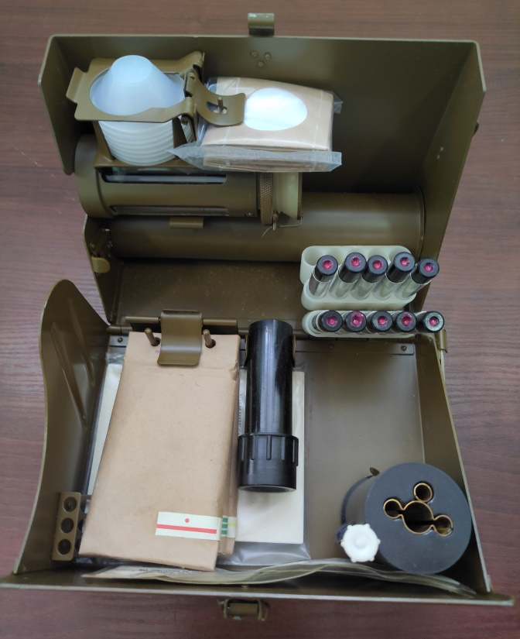
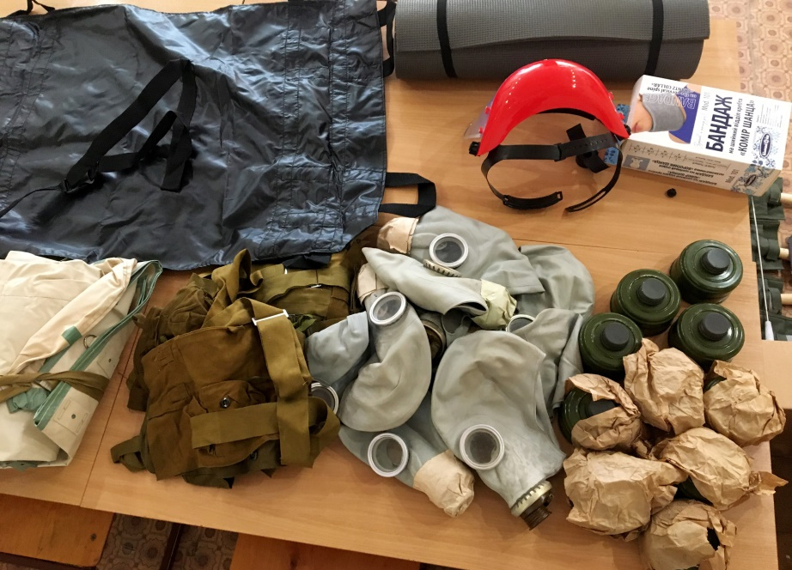
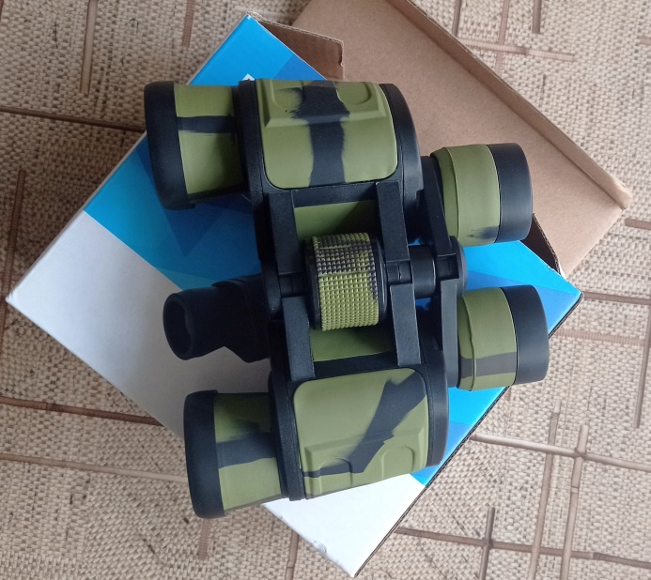
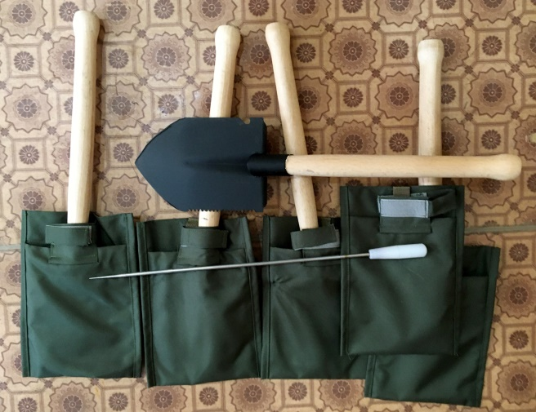
Придбання обладнання для предмету «Захист України» для 44-х закладів освіти (2,8 млн. грн)

Slide 22
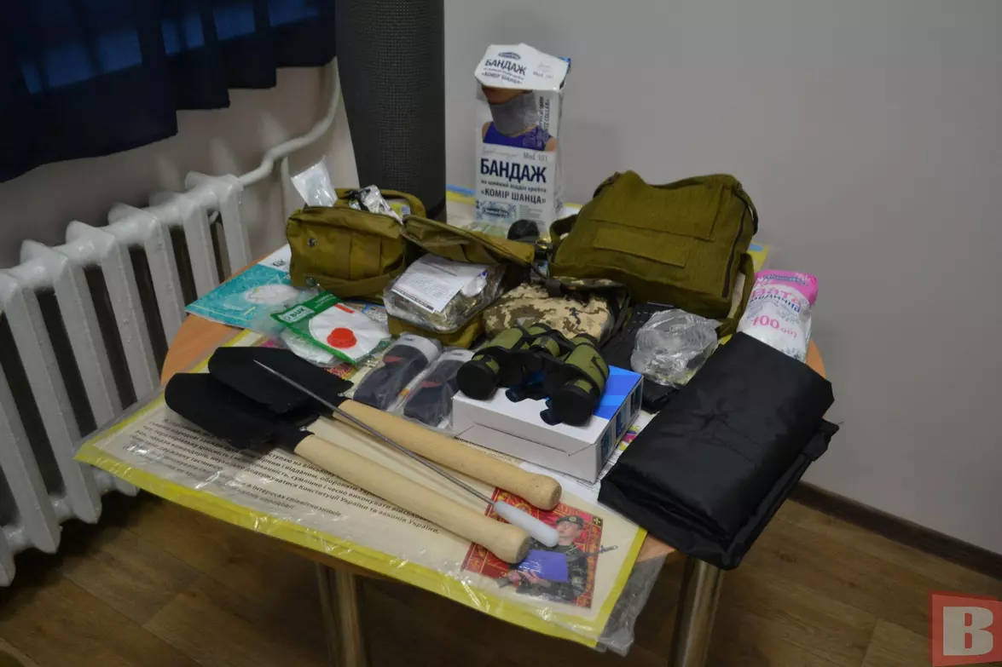
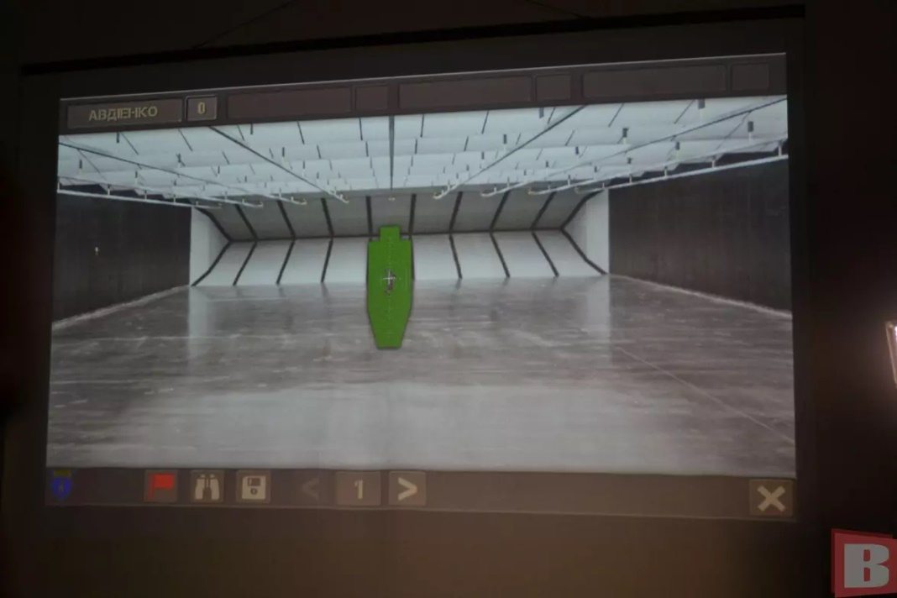
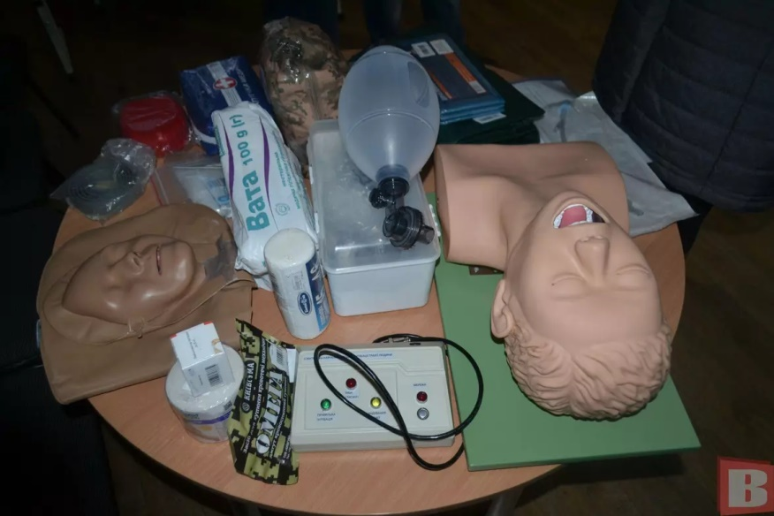
Інтерактивний стрілецький тренажер у палаці творчості (99 тисяч грн)

Slide 23
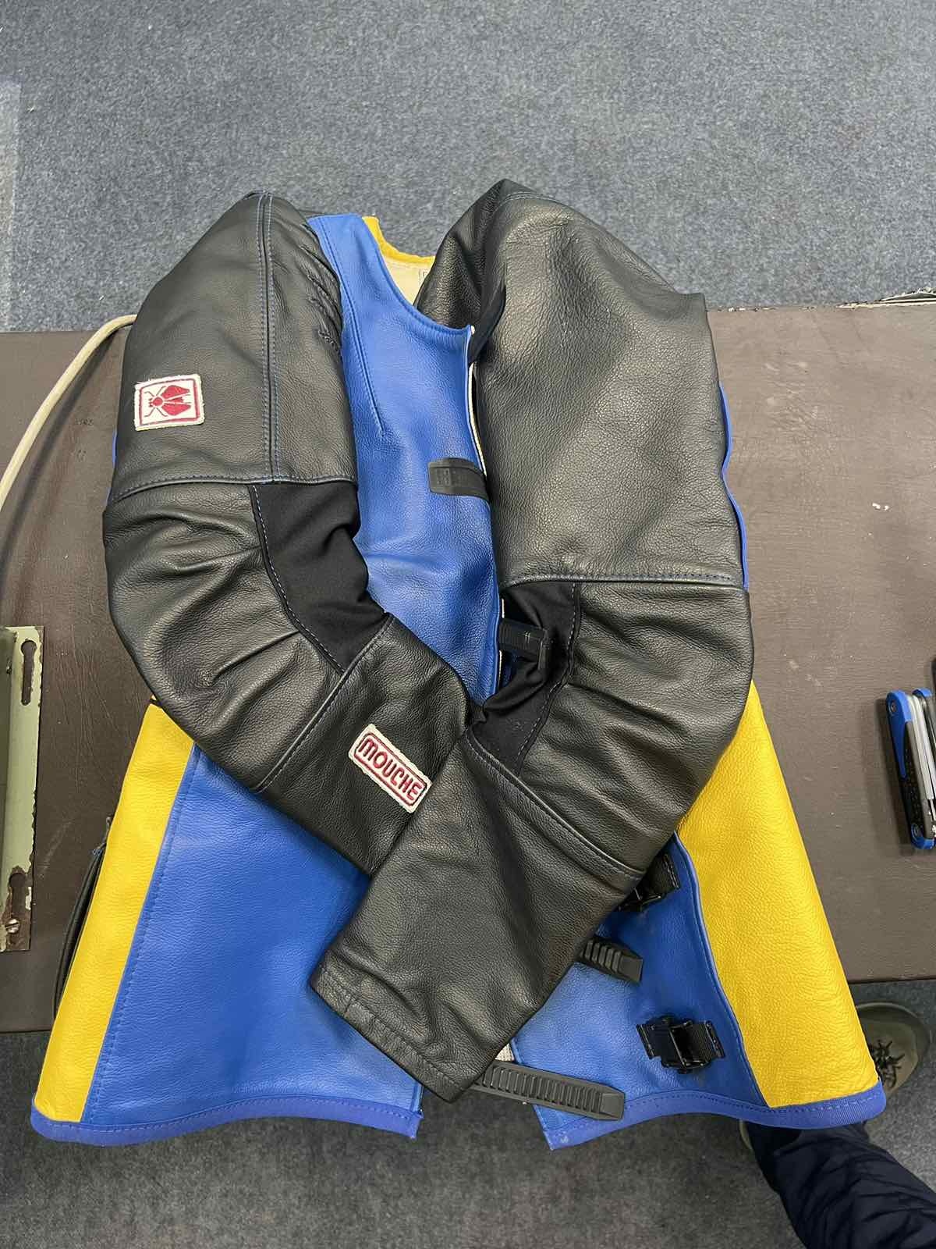
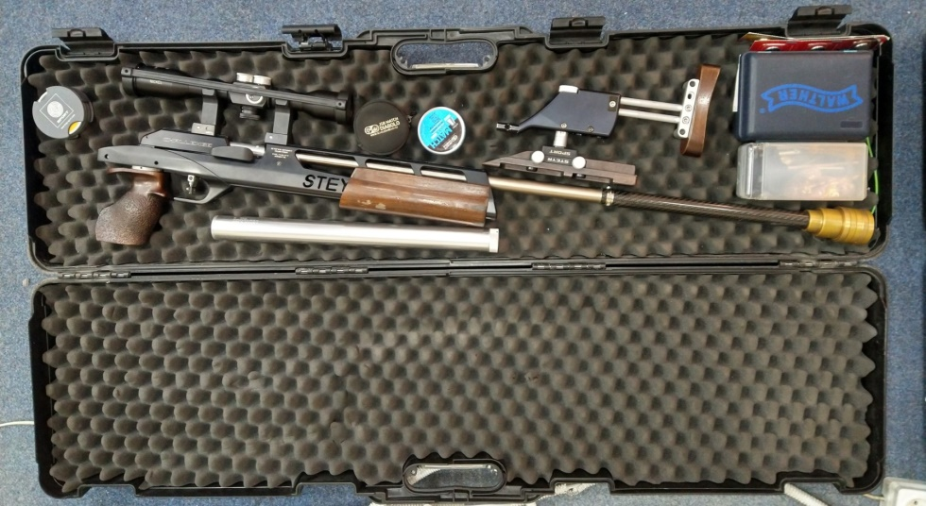
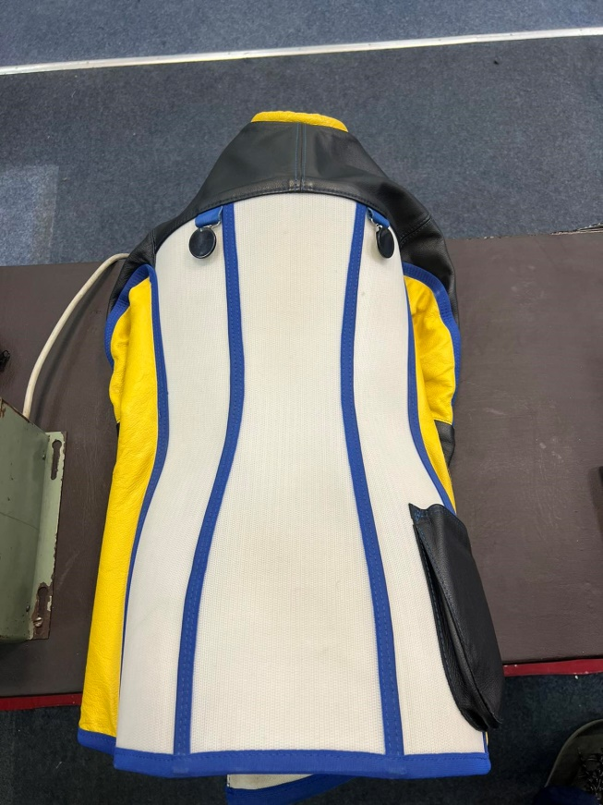
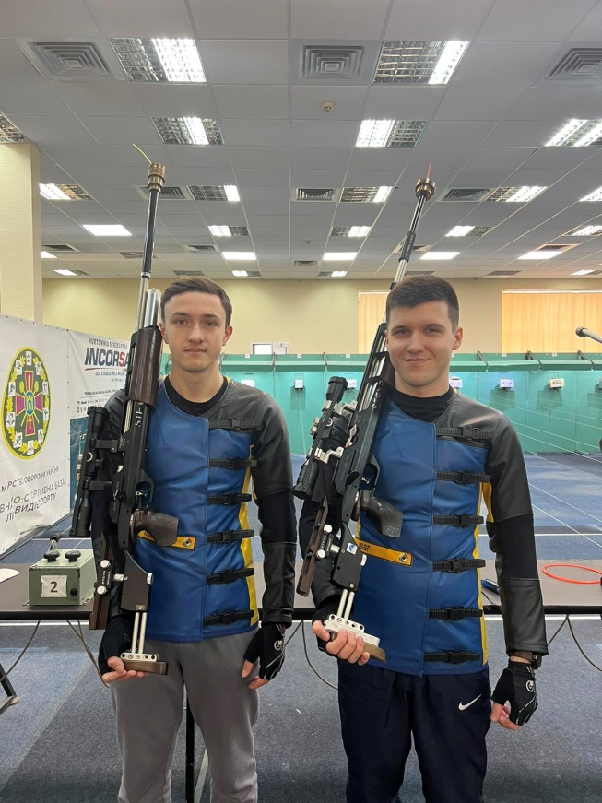
Пневматичні гвинтівки та куртки для стрільців тиру НВК № 10 (0,4 млн. грн)

Slide 24
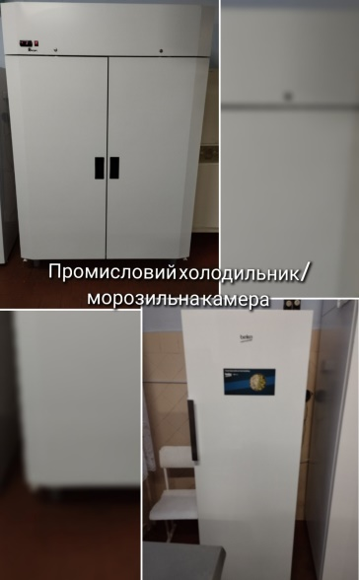
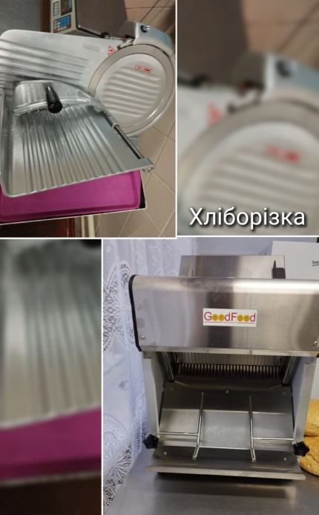
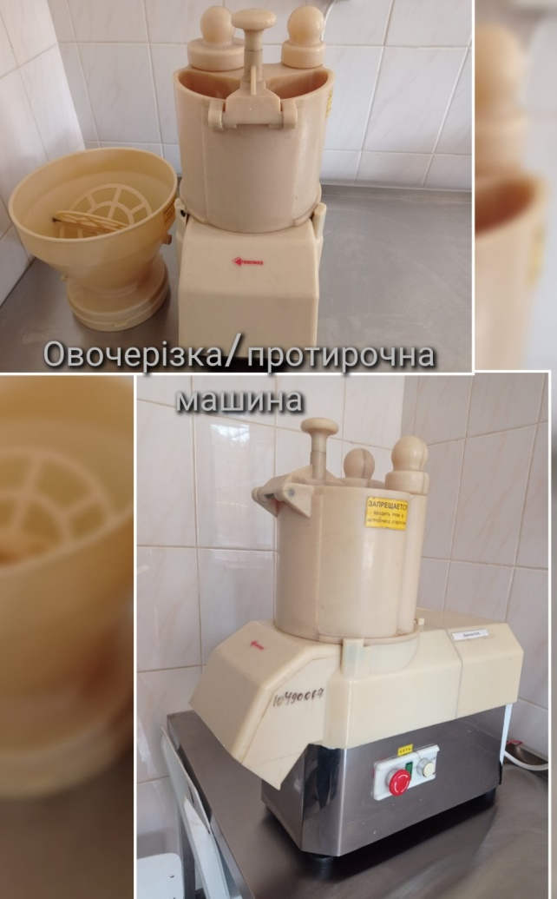
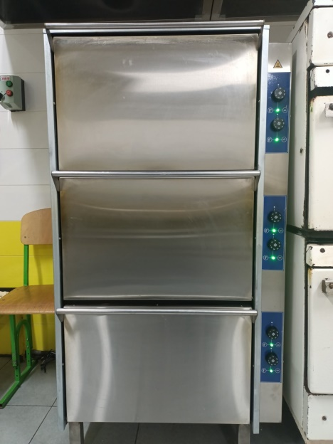
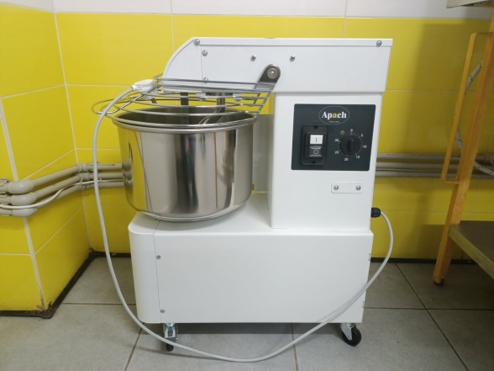
Кухонне обладнання для 15-и закладів освіти (1,0 млн. грн.)

Slide 25
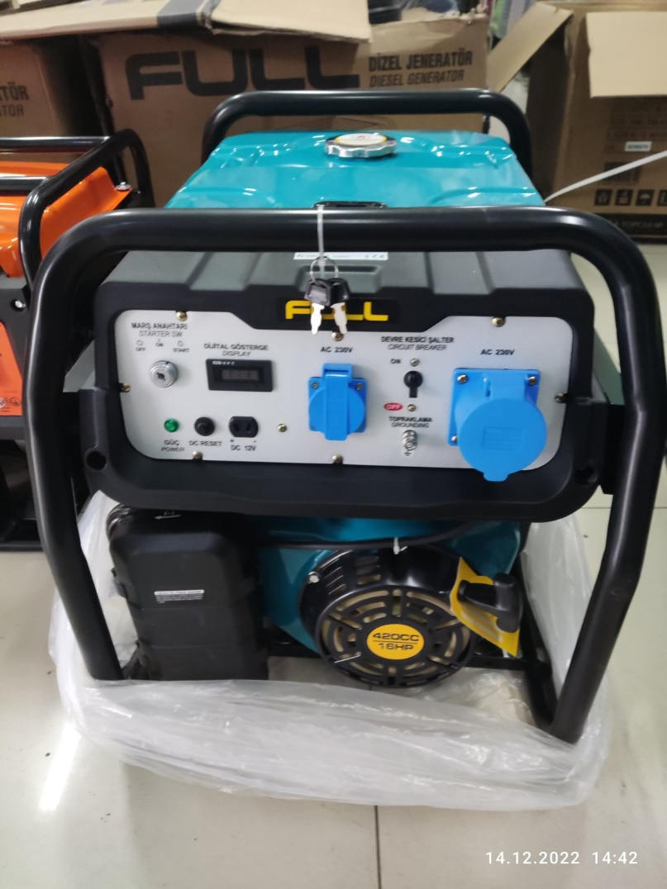
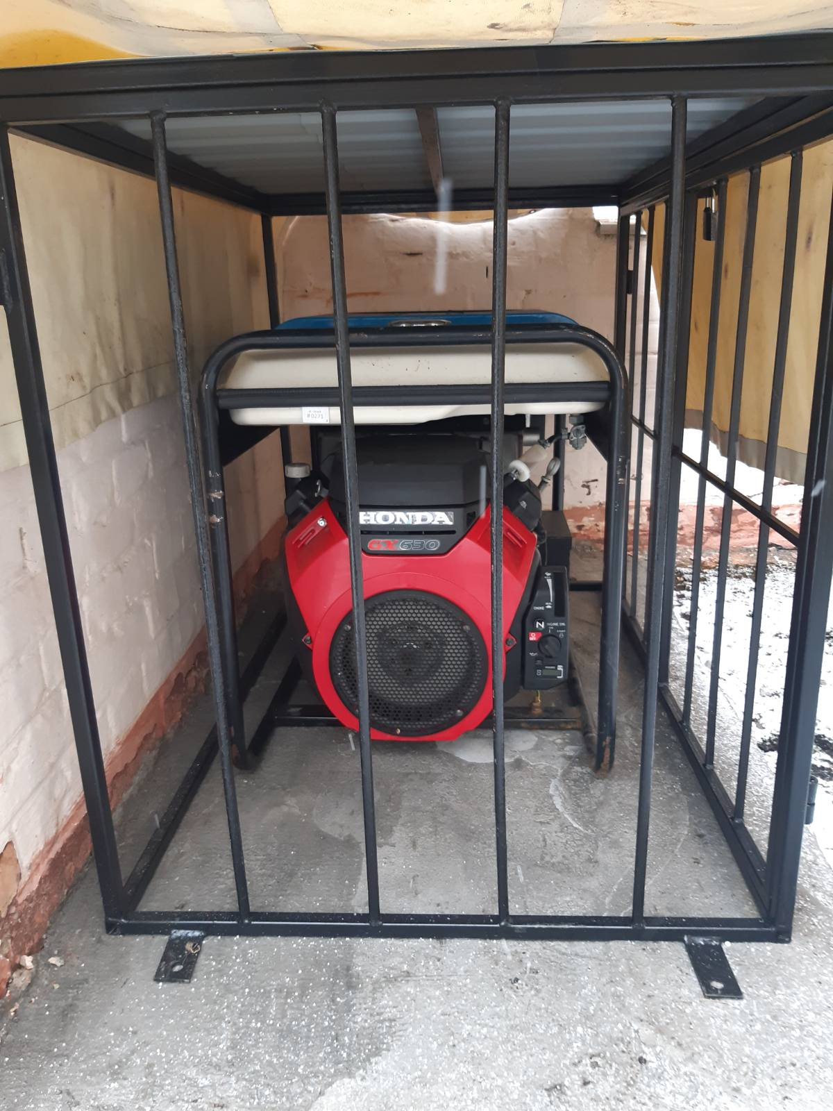
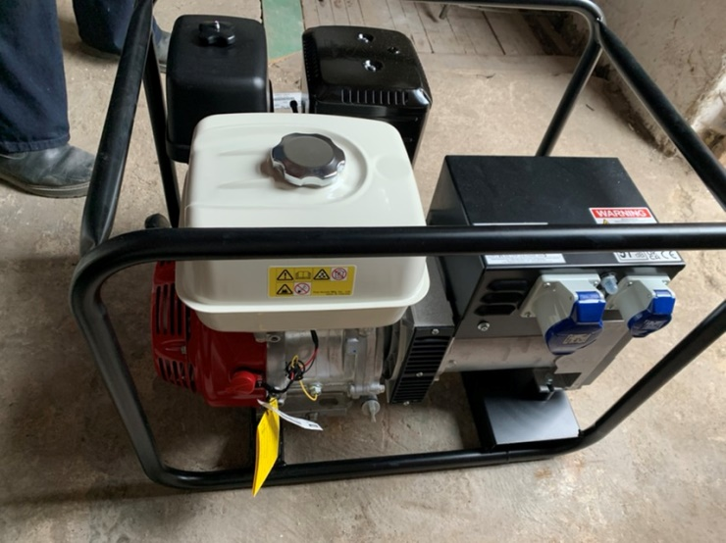
Придбання джерел резервного живлення (генераторів) в загальній кількості 42 штуки (4,5 млн. грн)

Slide 26
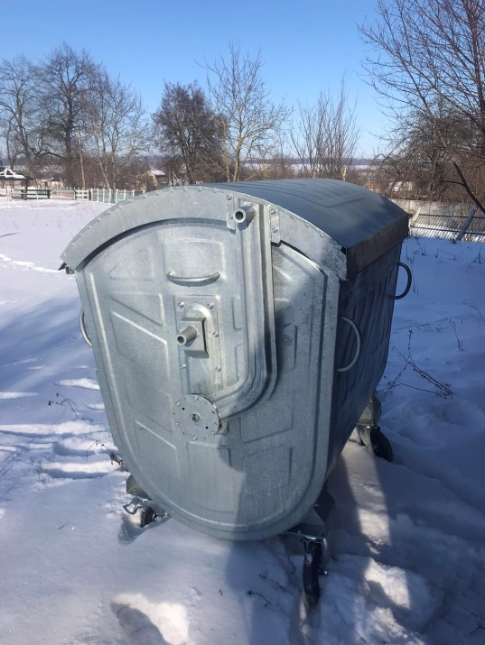
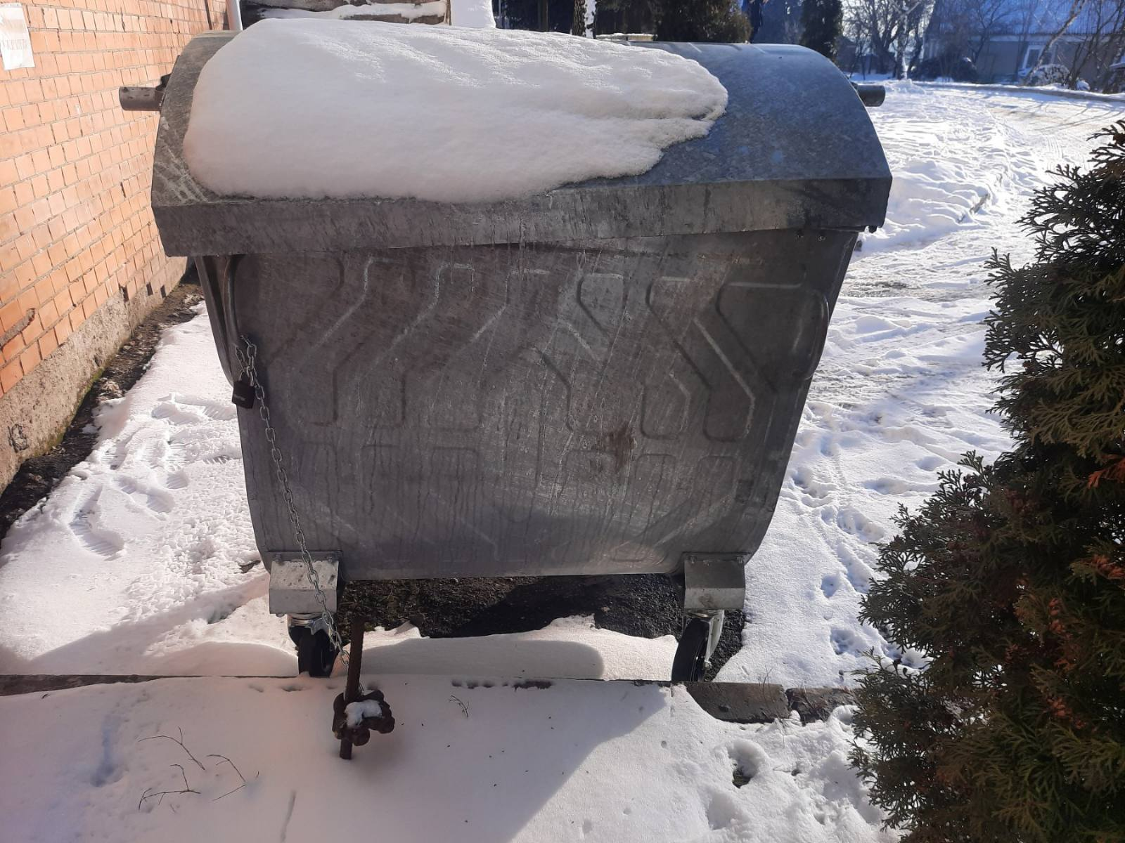
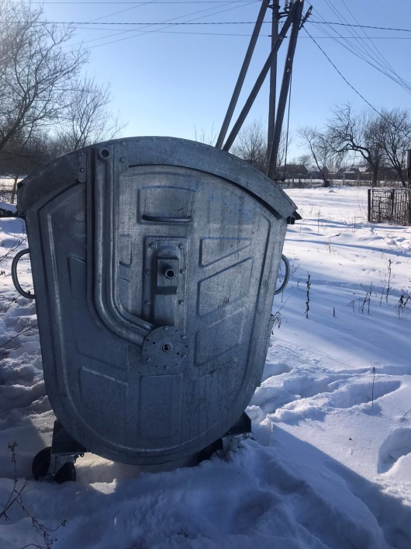
Придбання контейнерів для побутових відходів для 5-и закладів (0,1 млн. грн)

Slide 27
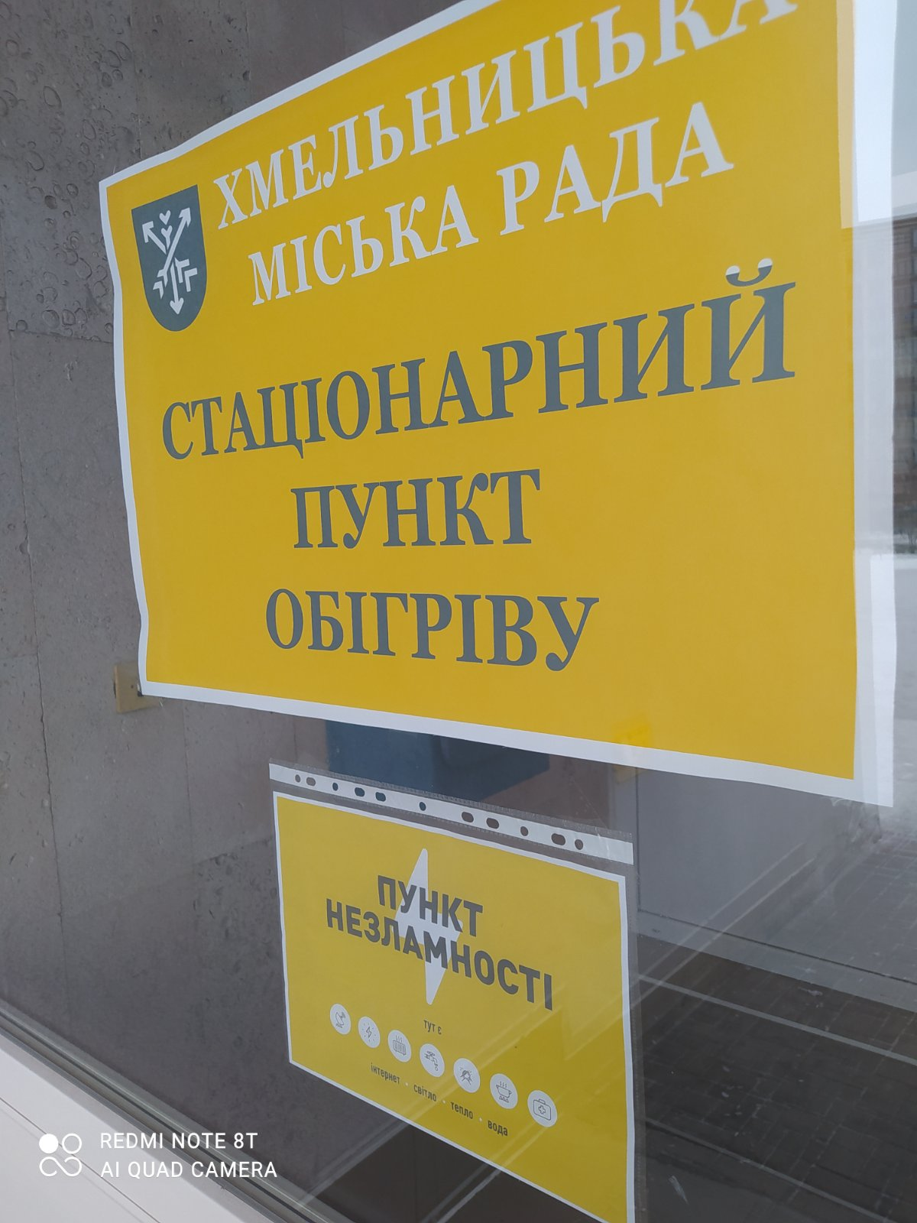
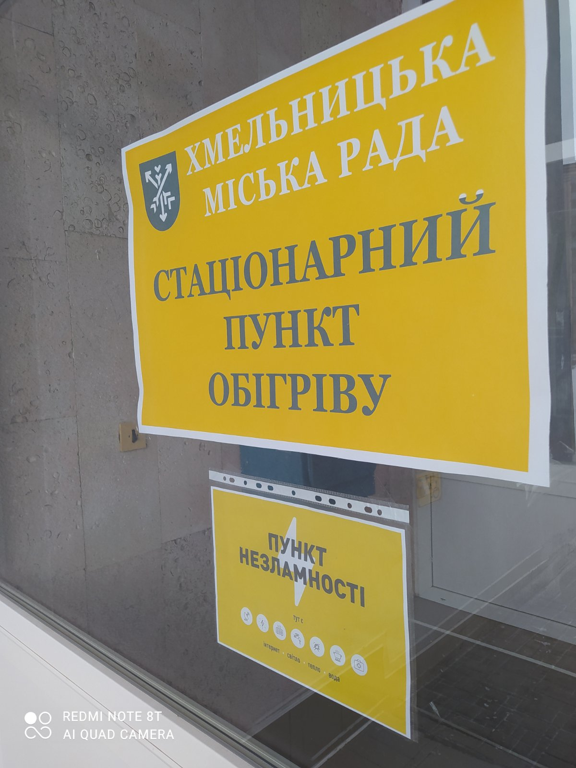
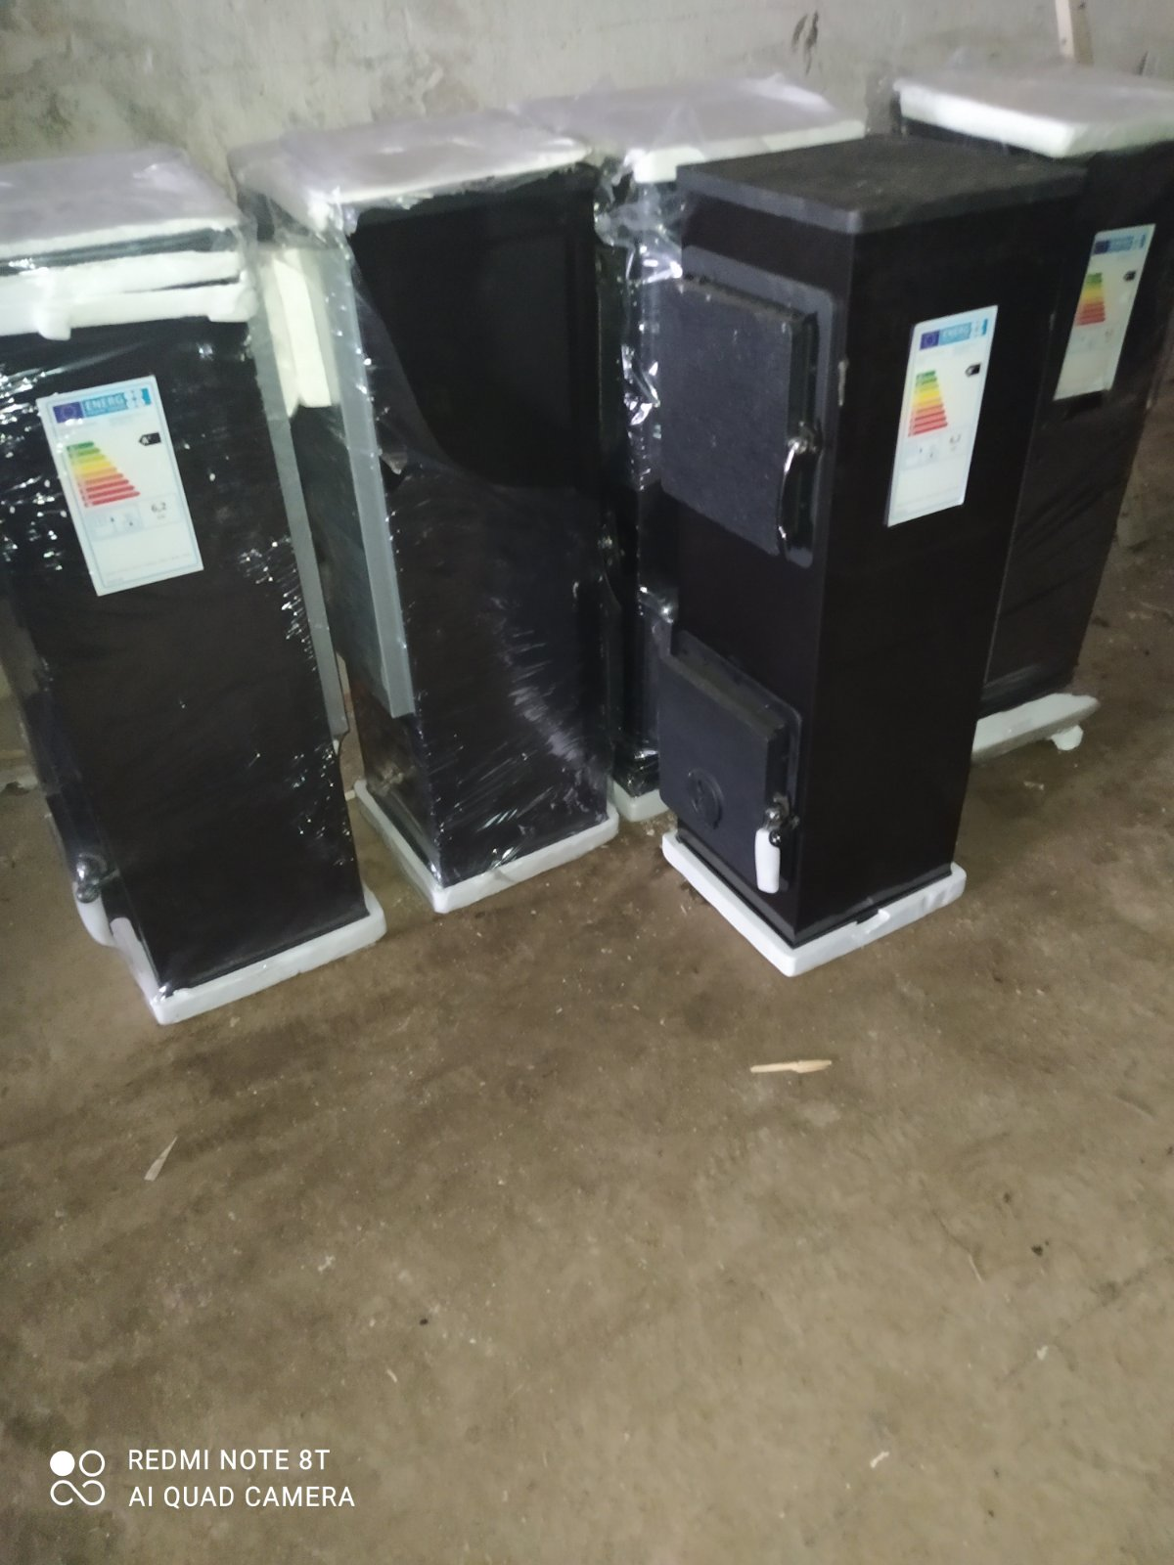
Облаштування пункту незламності у Палаці творчості

Slide 28
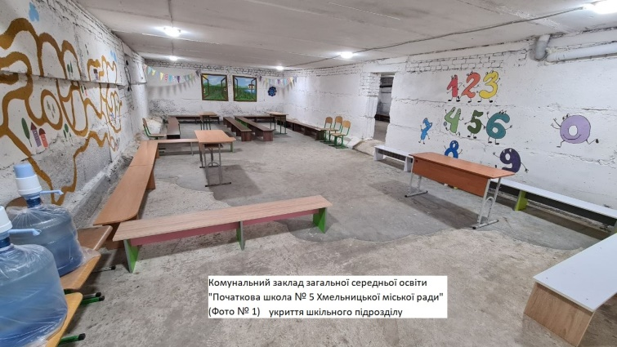
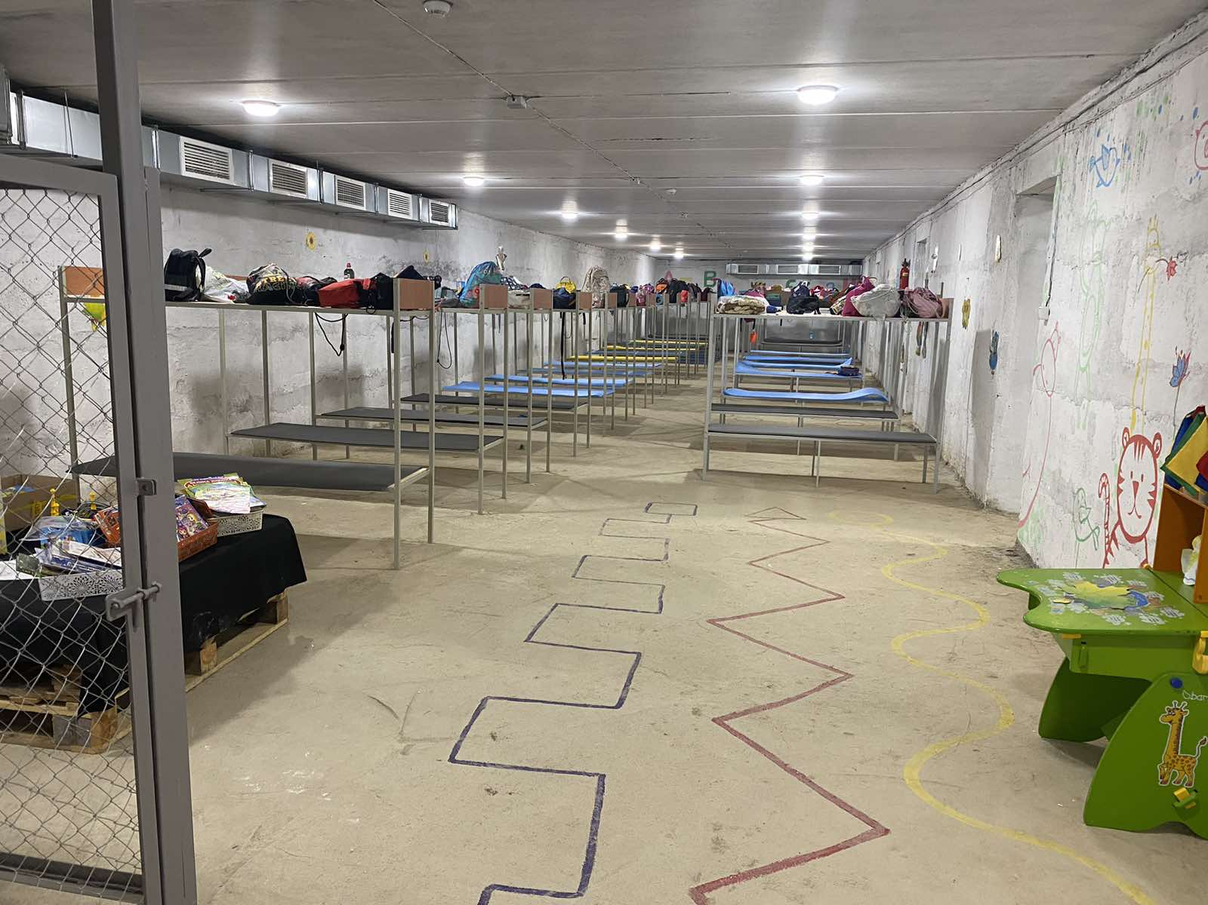
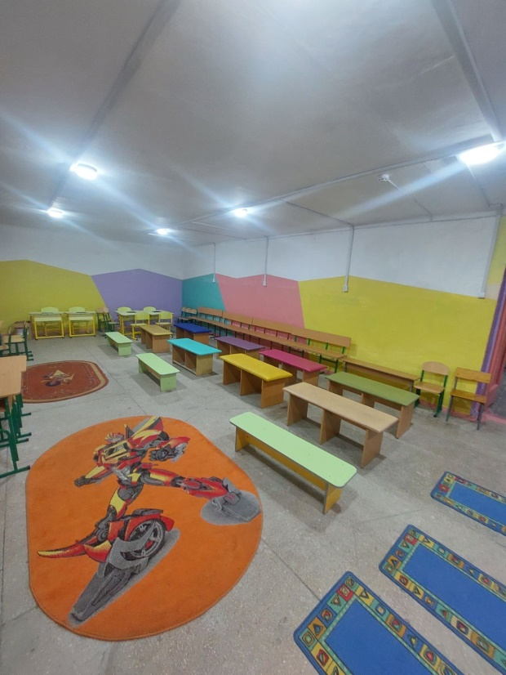
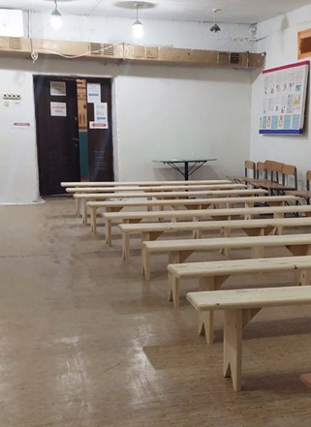
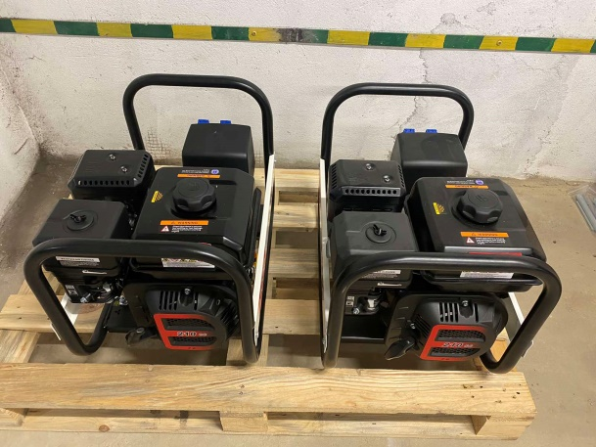
Виконано роботи з поточного ремонту споруд цивільного захисту (укриття) приміщень – у 52-х закладах освіти (14,7 млн. грн)

Slide 29
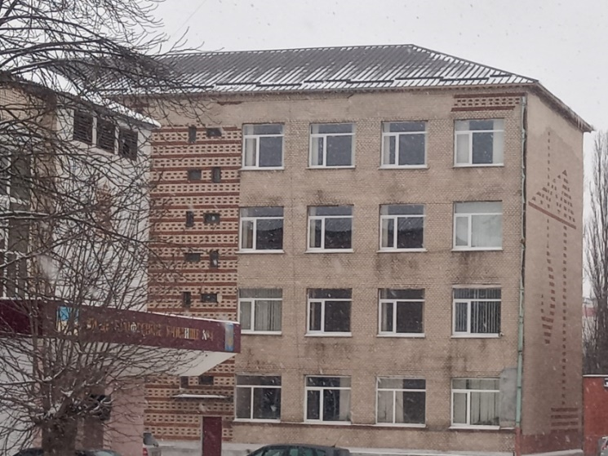
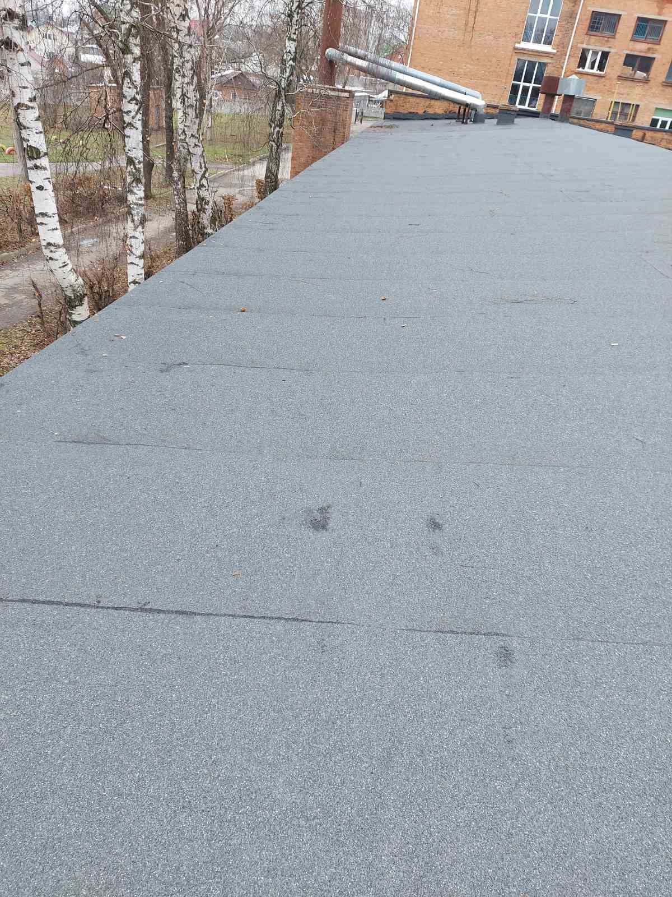
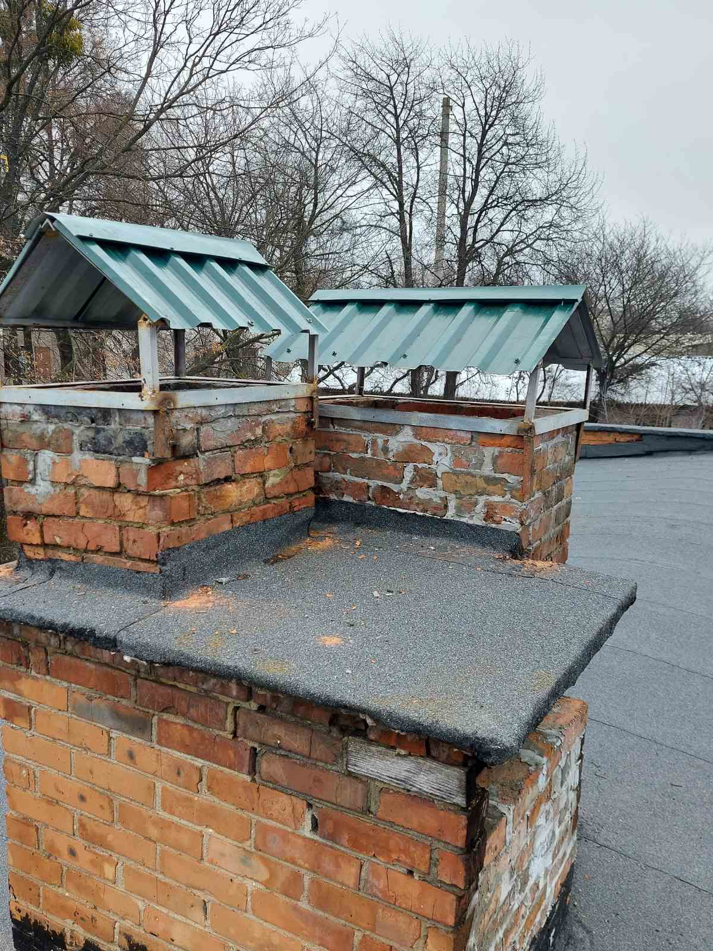
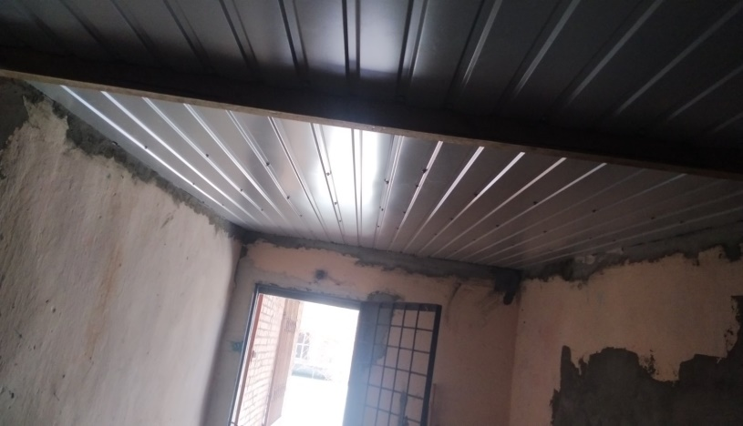
Поточний ремонт покрівлі у 17-и закладах (4,4 млн. грн)

Slide 30
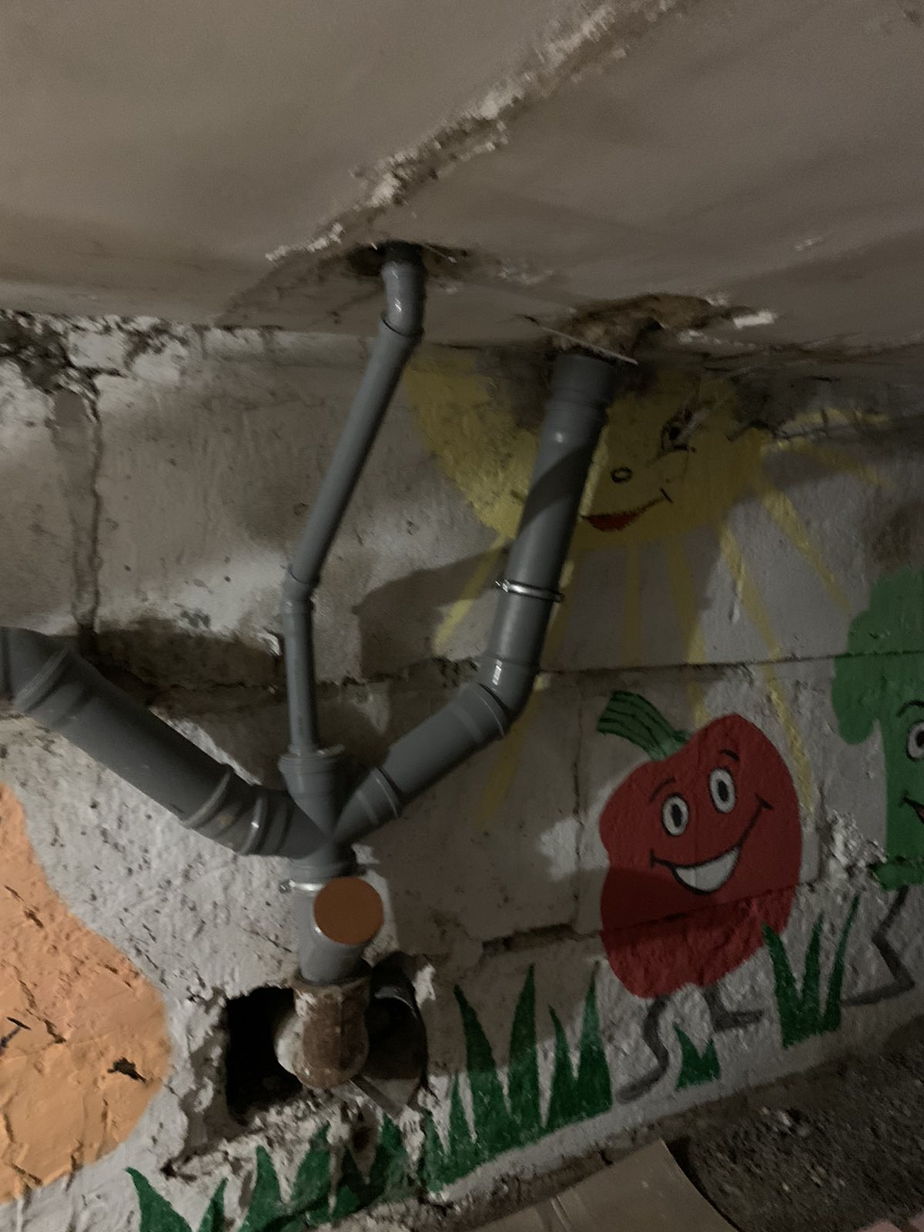
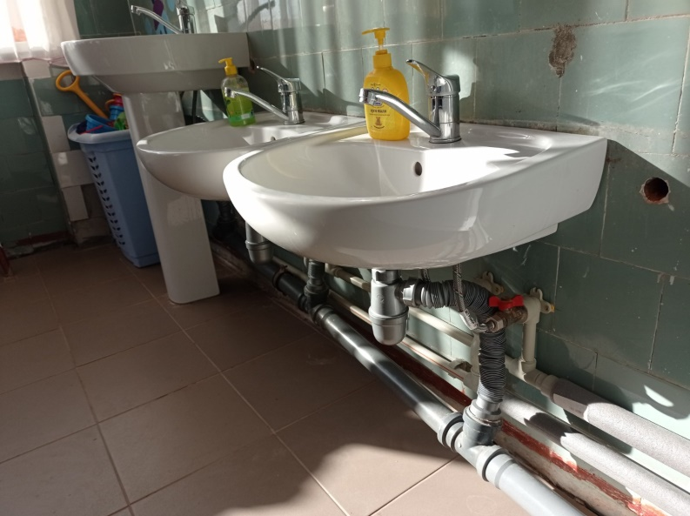
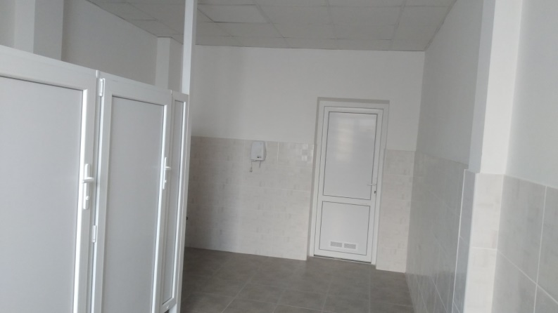
Поточний ремонт сантехнічних мереж та системи водопостачання у 6-и закладах (0,6 млн. грн)

Slide 31
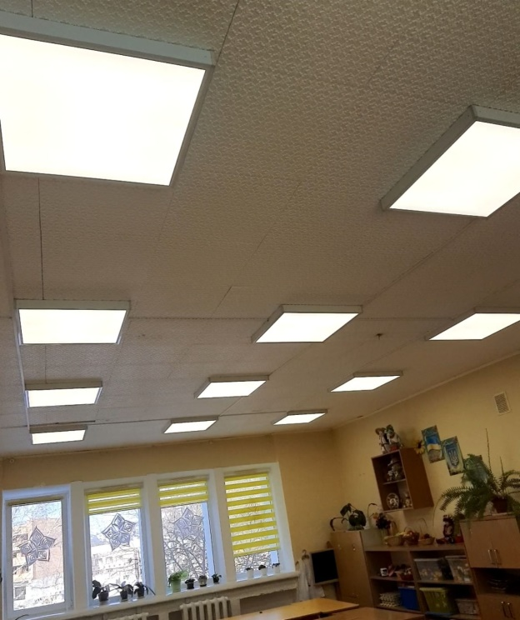
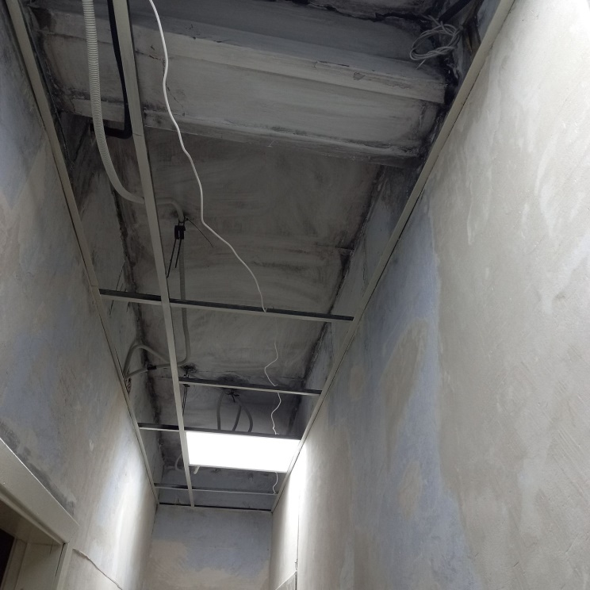
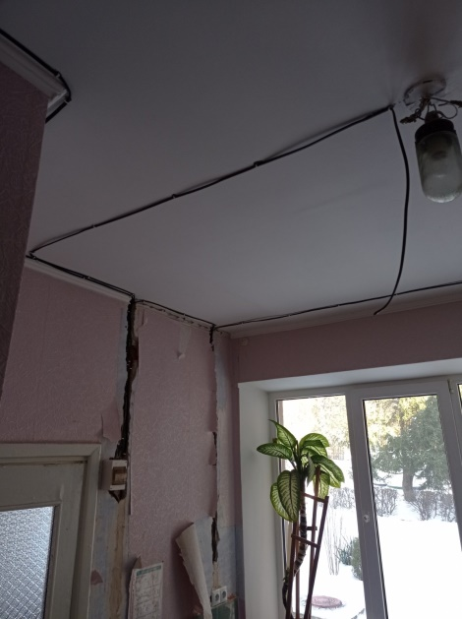
Поточний ремонт системи електричних мереж в 3-х закладах (0,4 млн. грн)

Slide 32
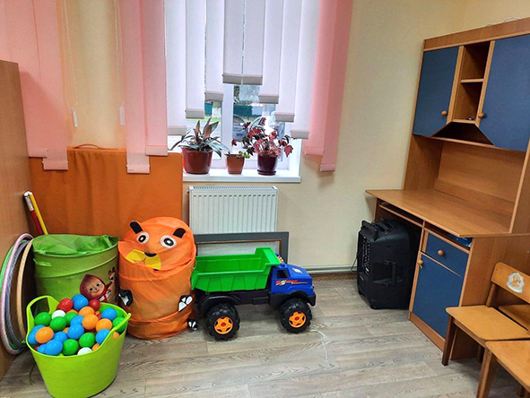
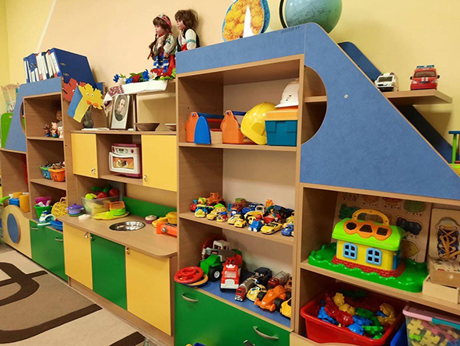
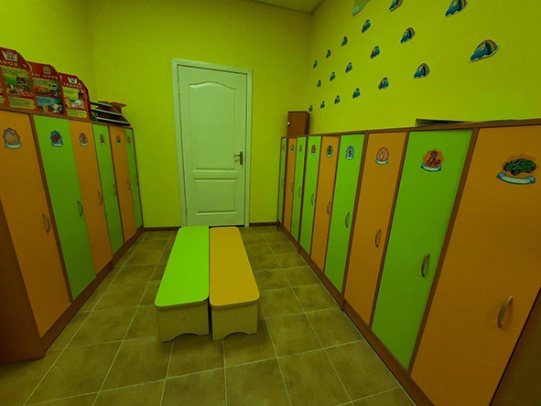
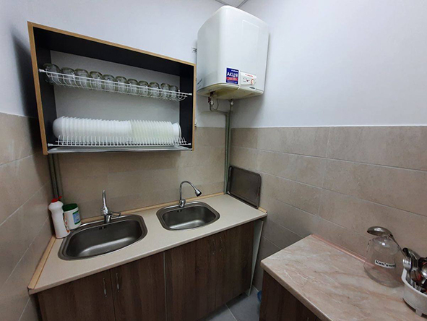
Придбано матеріали для виконання ремонту приміщення Олешинської гімназії (0,3 млн. грн) для розміщення групи Олешинського ЗДО «Сонечко».

Slide 33
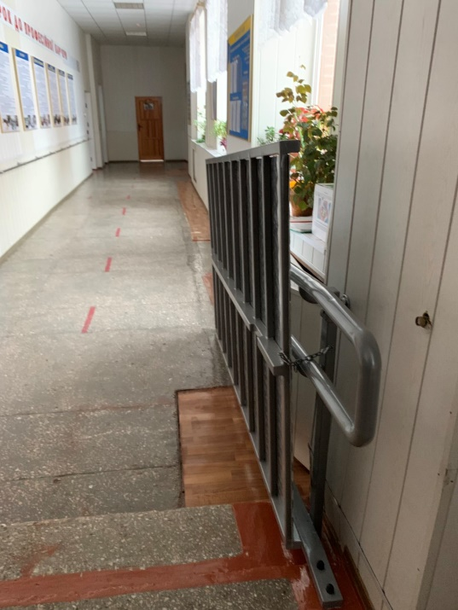
Встановлено підйомник у НВО №28 та пандус у ХІРЦ № 1 (0,2 млн. грн)

Slide 34
Капітальний ремонт санвузлів НВК № 2 (0,3 млн. грн)

Slide 35
Капітальний ремонт аварійної частини системи внутрішнього теплопостачання СЗОШ № 19 (3,7 млн. грн)

Slide 36
Капітальний ремонт даху з впровадженням заходів по енергозбереженню ЗДО № 25 (0,4 млн. грн)

Slide 37
Капітальний ремонт інженерних систем, улаштування дашків та відмостки ЗДО № 54 (0,5 млн. грн)

Slide 38
Встановлення автоматичної системи пожежної сигналізації ТБЛ

Slide 39
Встановлення системи пожежної сигналізації та системи евакуювання у ВПУ №4

Slide 40
Капітальний ремонт існуючого приміщення НВК № 4 під спортивну залу для початкових класів та шкільний буфет (1,0 млн. грн)

Slide 41
Продовжено капітальний ремонт утеплення фасаду та сходового майданчика Палацу творчості дітей та юнацтва (0,4 млн. грн).

Slide 42
Капітальний ремонт стадіону СЗОШ №12 (0,1 млн. грн)

Slide 43
Замінені аварійні дерев`яні вікна на енергоефективні, енергозберігаючі металопластикові у 47-ми закладах освіти (16,6 млн. грн)

